Slide 1
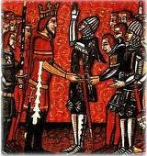
Il feudalesimo

Slide 2
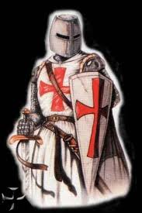
Il rapporto di vassallaggio
Il signore offre la propria protezione e consegna un
BENEFICIO
SIGNORE
VASSALLO
Il vassallo si impegna alla fedeltà militare

Slide 3
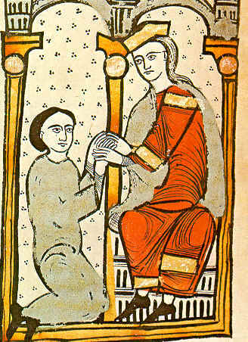
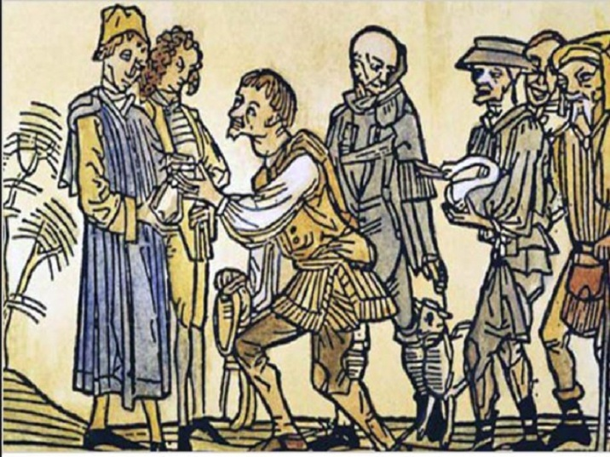
Conti e vassalli
La società franca è caratterizzata dal rapporto di vassallaggio
Carlo nominava i conti vassalli per creare con loro un legame forte
Un individuo in qualità di CONTE amministrava il suo territorio, in qualità di VASSALLO amministrava la terra e giurava fedeltà

Slide 4
Le immunità
Al vescovo venivano concesse le IMMUNITA’: le proprietà ecclesiastiche erano libere dal controllo dei funzionari del re e in esse conti e marchesi non esercitavano i loro poteri
VESCOVO
Il potere imperiale si frantumò e conti e marchesi cercarono di rendere la loro carica ereditaria

Slide 5
La curtis
http://www.storia.lascuola.it/visualizza_flash_800.php?file=come_funzionava_la_curtis

Slide 6
La signoria di banno
DOMINUS
Amministra la giustizia quotidiana
Assicura la protezione ai contadini
Estende la sua autorità su un territorio molto più vasto della curtis
Assume i poteri che spettano all’impero (impone le tasse)

Slide 7
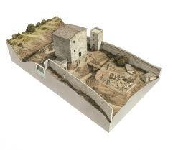
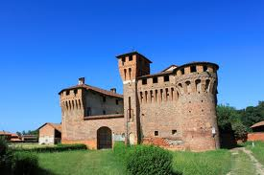
Il castello
X SECOLO
XII SECOLO
XV SECOLO

